Slide 1
Бюджет для граждан
Исполнение бюджета Приаргунского муниципального округа Забайкальского края за отчетный 2024 год

Slide 2
1. Основные понятия

Slide 3
Муниципальный (местный) бюджет – процесс формирования и расходования бюджетных денежных средств, которые предназначены для обеспечения функций и задач местного самоуправления.
Бюджет Приаргунского муниципального округа Забайкальского края

Slide 4
Бюджетный процесс – деятельность органов местного самоуправления по составлению, рассмотрению проектов бюджетов, утверждению, исполнению бюджетов и контролю за их исполнением
Составление проекта бюджета на очередной финансовый год и будущий период
Рассмотрение проекта бюджета
Утверждение бюджета
Исполнение бюджета
Формирование отчета об исполнении бюджета предыдущего года
Утверждение отчета об исполнении бюджета предыдущего года

Slide 5
Доходы бюджета – денежные средства, поступающие в бюджет.
Налоговые доходы
Неналоговые доходы
Безвозмездные поступления
Формируются за счет налоговых отчислений, имеют законодательно (нормативно) установленные процентные отчисления от налогооблагаемой базы и распределение между бюджетами различного уровня
Формируются за счет неналоговых поступлений, к которым относятся: доходы от использования или продажи имущества, находящегося в муниципальной собственности, сдачи в аренду, штрафы и т.д.
Межбюджетные трансферты: дотации, субсидии, субвенции из федерального и краевого бюджетов и т.д.

Slide 6
Расходы бюджета – выплачиваемые денежные средства, из бюджета.
Виды расходов бюджета:
Общегосударственные вопросы
Национальная безопасность и правоохранительная деятельность
Национальная экономика
Жилищно-коммунальное хозяйство
Охрана окружающей среды
Образование
Культура, кинематография
Социальная политика
Физическая культура и спорт
Средства массовой информации
Обслуживание государственного и муниципального долга
Межбюджетные трансферты общего характера

Slide 7
2. Доходы и расходы бюджета Приаргунского муниципального округа Забайкальского края

Slide 8
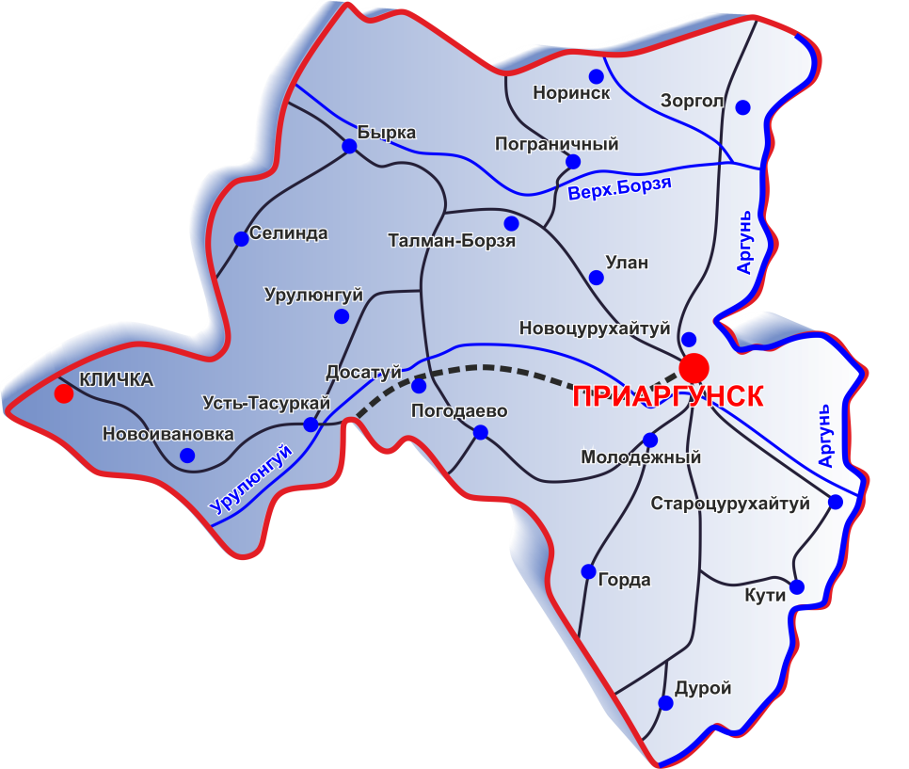
Характеристика Приаргунского муниципального округа
2024 г.
Численность населения округа: 15082 человек
Территория округа: 518,6 км²

Slide 9

2.1. ДОХОДЫ

Slide 10
Динамика доходов за период с 2022 г. по 2024 г.

Slide 11
Динамика поступления налоговых и неналоговых доходов в бюджет Приаргунского муниципального округа с 2022 г по 2024 год в сравнении
(в тыс.руб.)

Slide 12
Безвозмездные поступления из федерального и краевого бюджетов
(в тыс.руб.)
Наименование безвозмездного поступления | 2022 год | 2023 год | 2024 год
Дотация | 153 928,9 | 292 872,5 | 287027,5
Субсидия | 121 556,7 | 80 945,1 | 176310,5
Субвенция | 304 975,7 | 351 802,5 | 490210,4
Иной межбюджетный трансферт | 43 824,7 | 169 059,9 | 56408,1
Прочие | 4 803,6 | 4 657,0 | 6440,0
Итого | 629 089,6 | 899 337,0 | 1016396,5

Slide 13

2.2. РАСХОДЫ

Slide 14
Структура расходов бюджета Приаргунского муниципального округа в 2023 году

Slide 15
Меры социальной поддержки граждан Приаргунского муниципального округа в 2024 году
Вознаграждение приемным родителям
10 664,6 тыс. руб.
Доплата к пенсиям муниципальных служащих
6317,3 тыс. руб.
Обеспечение льготным питанием школьников 5-11 классов, чьи отцы мобилизованы
634 400,0 тыс.руб.
Обеспечение бесплатного присмотра и ухода за детьми в детских садах, чьи отцы мобилизованы
1 103,9 тыс.руб.

Slide 16
Муниципальные программы, реализованные в Приаргунском муниципальном округе в 2024 году
Наименование муниципальной программы | Сумма(в тыс.руб.)
Муниципальная программа «Формирование комфортной городской среды на территории Приаргунского муниципального округа Забайкальского края на 2021-2026 годы» | 566,5
Муниципальная программа «Развитие культуры в Приаргунском муниципальном округе Забайкальского края на 2022-2026 годы» | 885,8
Муниципальная программа «Развитие системы образования в Приаргунском муниципальном округе Забайкальского края на 2021-2025 годы» | 3830,9
Муниципальная программа «Управление муниципальной собственностью в Приаргунском муниципальном округе Забайкальского края на 2022-2026 годы» | 1537,9
Муниципальная программа "Модернизация объектов коммунальной инфраструктуры на территории Приаргунского муниципального округа на 2024-2028 годы" | 545,0
Муниципальная программа «Профилактика терроризма и экстремизма, а также минимизации и ликвидации последствий проявления терроризма и экстремизма на территории Приаргунского муниципального округа на 2024 – 2026 годы» | 15,0
Муниципальная программа «Комплексное развитие сельских территорий Приаргунского муниципального округа Забайкальского края на 2022 – 2025 годы» | 110,0
Муниципальная программа «Патриотическое воспитание граждан Приаргунского муниципального округа Забайкальского края » | 26,0
Муниципальная программа «Развитие физической культуры и спорта в Приаргунском муниципальном округе Забайкальского края на 2023-2026 годы» | 7031,4
Муниципальная программа «Снижение рисков и смягчение последствий чрезвычайных ситуаций природного и техногенного характера на территории Приаргунского муниципального округа на 2024 – 2026 годы» | 15,8
Муниципальная программа «Молодежь Приаргунья на 2022-2026 годы» | 13,0
Муниципальная программа «Содействие занятости населения на территории Приаргунского муниципального округа Забайкальского края на 2022-2026 годы» | 181,6
Муниципальная программа «Поддержка социально ориентированных некоммерческих организаций на территории Приаргунского муниципального округа Забайкальского края на 2022-2026 годы» | 20,0
Муниципальная программа «Комплексные меры противодействия распространению пьянства и алкоголизма, злоупотреблению наркотиками среди населения Приаргунского муниципального округа Забайкальского края на 2023-2026 годы» | 162,0
Муниципальная программа "Ликвидация несанкционированных свалок на территорий Приаргунского муниципального округа Забайкальского края» на 2024-2028 г.г. | 2111,9

Slide 17
Итоги увеличения доходов бюджета Приаргунского муниципального округа за 2024 год в сравнении с 2023 годом:
Увеличение объема доходов
На 180 346,52 тыс. руб. или на 15,1 %
Увеличение налоговых поступлений
Уменьшение неналоговых поступлений
На 92 054,7 тыс. руб. или на 32,5 %
На 180,0 тыс. руб. или на 1,1%
На 88 471,9 тыс. руб. или на 9,8 %
Увеличение сумм безвозмездных поступлений

Slide 18
Итоги увеличения расходов бюджета Приаргунского муниципального округа за 2024 год в сравнении с 2023 годом:
Увеличение объема расходов
На 195 406,3 тыс. руб. или на 16,8 %
Меры социальной поддержки оказаны на сумму
16 946,9 тыс. руб.
Реализовано 11 муниципальных программ на сумму
9 522,9 тыс. руб.

Slide 19
Информация взята из решения Совета Приаргунского муниципального округа Забайкальского края от 23 мая 2025 года № 547 «Об исполнении бюджета Приаргунского муниципального округа Забайкальского края за 2024 год»

